Slide 1
Parafilieën
PowerPoint 10

Slide 2
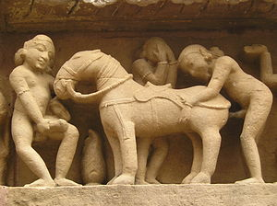
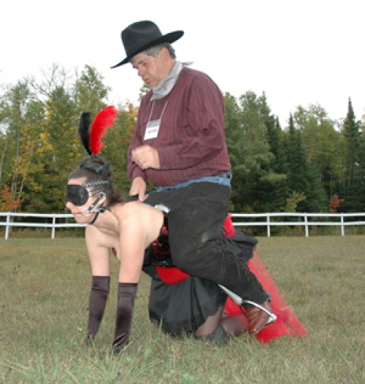
Definitie :
Verzamelnaam van een groep seksuele gedragingen of fantasieën die over het algemeen als afwijkend van de heersende normen worden beschouwd

Slide 3

De Parafilieën lopen uiteen van voor andere mensen geheel onschadelijke gedragingen tot zeer schadelijke, en daartoe mogelijk leidende fantasieën
Definitie
Voorbeelden zijn:
seksuele opwinding door voorwerpen (fetisjisme), (gespeeld) agressief of vernederend gedrag, maar ook seksuele handelingen met kinderen en seksueel gedrag zonder instemming van de partner behoren tot het spectrum

Slide 4

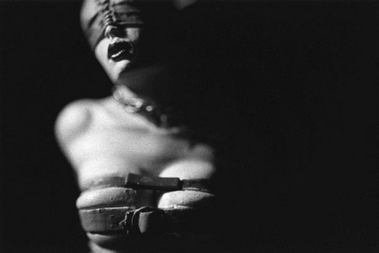
Als het seksueel gedrag leidt tot ernstige problemen tussen een persoon en zijn omgeving, kan sprake zijn van een psychische aandoening.
Definitie

Slide 5
Controverse
De DSM-III uit 1980 nam het eerst parafilie op als eigen categorie
De huidige discussie over de classificatie van Parafilieën als psychische aandoening.
Berust de classificatie te veel op maatschappelijke visies en normen ?
Of behoeft parafilie scherpere criteria maar is het niet nodig deze uit de DSM te schrappen ?
Vragen:
Wanneer is seksualiteit afwijkend ?
Wat is de functie van seks ?

Slide 6
Homofilie en zoöfilie zijn als zelfstandige parafilie inmiddels uit de classificatie verdwenen.
Verschillende landen hebben verschillende normen voor de eventuele strafbaarheid van parafilie.
In hedendaags Nederland vormt consensus van de betrokken partijen een belangrijk criterium.
Daarnaast is, in het geval van pedofilie en zoöfilie, het bezit van afbeeldingen van seksuele handelingen met kinderen of dieren verboden.

Slide 7

In het DSM-IV zijn de volgende Parafilieën omschreven
1. Exhibitionisme
2. Fetisjisme
3. Frotteurisme
4. Pedofilie
5. Seksueel masochisme
6. Seksueel sadisme
7. Fetisjistisch transvestitisme
8. Voyeurisme

Slide 8
1. Exhibitionisme
In ruime zin: is het seksueel genieten van bekeken te worden.
DSM V :
Recidiverende, intense seksuele opwinding bij het tonen van eigen genitaliën aan een niets vermoedend persoon ( in fantasie, dwang of handeling)
Er is een klinisch significante lijdensdruk of beperking.

Slide 9
2. Fetisjisme
In ruime zin: Seksueel fetisjisme is een vorm van fetisjisme waarbij seksueel genot
wordt beleefd aan bepaalde voorwerpen of rituelen.
DSM V
  Recidiverende, intense seksuele opwinding bij het
  gebruik van voorwerpen of een zeer specifieke focus op een
niet- genitaal lichaamsdeel
Fetisjobjecten kunnen onder andere geknuffeld, gestreeld, gelikt, geroken en, in geval van kledingstukken, gedragen worden. Het geeft de fetisjist een bepaalde opwinding of fijne gevoelens, die tot extase kunnen gaan

Slide 10
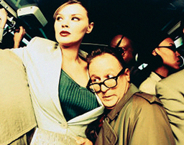
3. Frotteurisme
In ruime zin: seksueel opgewonden raken door lichamelijk contact met onbekenden. De term komt van het Franse frotter, wat wrijven betekent. Wanneer de ander de aanraking ongewenst vindt, geldt het als aanranding en is het strafbaar.
DSM V
Recidiverende, intense seksuele opwinding bij het aanraken en wrijven van een niet instemmend persoon, die zich uit in fantasieën, seksuele drang of handelingen.

Slide 11
4. Pedofilie
In ruime zin: zich seksueel primair aangetrokken voelen van volwassenen en bepaalde adolescenten tot kinderen die nog niet geslachtsrijp zijn.
DSM V
Recidiverende intense seksuele opwindende fantasieën, seksuele drang, of gedrag of gedrag met betrekking tot een prebuberaal kind

Slide 12
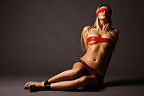
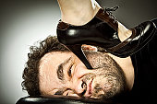


5. Seksueel Masochisme
In ruime zin: het beleven van (seksueel) genot aan onderwerping of kleinering, waarbij het de "masochist(e)" erom gaat door de partner te worden verleid/gemanipuleerd en door hem/haar gedomineerd, gekweld of vernederd te worden. Een middel hiertoe is het toebrengen van pijn.
DSM V
Recidiverende, intense seksuele opwinding bij handelingen waarbij de betrokkene vernederd, geslagen, of vastgebonden wordt, of op een anderen manier tot lijden wordt gebracht. In fantasieen, seksuele drang of handelingen

Slide 13

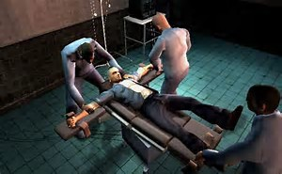
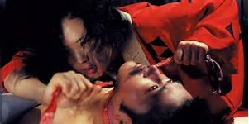
6. Seksueel Sadisme
In ruime zin : Plezier hebben aan of genoegen beleven aan het opzettelijk pijn doen of vernederen van een andere persoon of van een dier. In strikte zin gaat het hier om genotsbeleving aan de macht die de 'sadist' heeft ten opzichte van haar/zijn 'slachtoffer'.
DSM V
Recidiverende, intense seksuele opwinding bij het veroorzaken van lichamelijk of psychisch leed bij een ander die tot uiting komt in fantasie, drang of handeling.

Slide 14

7. Fetisjistisch transvestitisme
In ruime zin: Het gekleed gaan als een lid van de andere sekse dan men zelf is. Iemand die aan travestie of travesti doet heet een travestiet. Travestie komt zowel bij mannen als vrouwen voor. Bij een vrouw in mannenkleding spreekt men van travesti.
Mannen die zich voor openbare optredens op glamoureuze wijze als vrouwen kleden noemt men ook wel dragqueens. Vrouwen die zich op deze wijze als mannen kleden heten dragkings.
DSM V
Recidiverende intense seksuele
opwinding bij crossdressing die tot
uiting komt in seksuele fantasieen,
drang of handelingen

Slide 15


Het heimelijk en doorgaans met seksuele lustgevoelenskijken naar een of meer mensen die geheel of gedeeltelijk naakt zijn en al dan niet seksuele handelingen verrichten. In het algemeen is een voyeur iemand die een vrouw of een minnend liefdespaar bespiedt
8. Voyeurisme
DSM V
Recidiverende, intense seksuele opwinding bij het kijken naar een nietsvermoedend persoon die naakt, zich aan het uitkleden of seksueel actief is. Dit komt tot uiting in fantasieën, drang of handelingen

